Slide 2
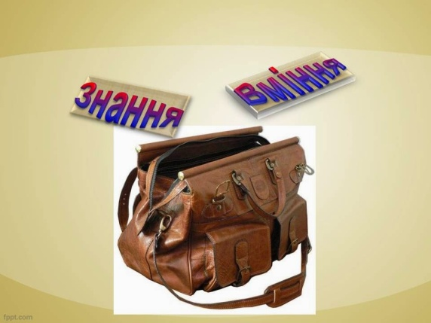
Урок-віртуальна подорож
Вирушаючи в подорож, люди збирають необхідний багаж, планують і вивчають маршрут, ставлять перед собою якісь завдання. Але в дорозі вони обов’язково зустрічають і щось нове для себе. Давайте і ми почнемо збиратися. В якості багажу візьмемо наші знання та вміння. Також вам сьогодні дуже знадобиться швидкість думки, винахідливість, кмітливість.

Slide 3
Диктант-гіпотеза
Диктант-гіпотеза
Вправа з ключем. Запишіть дієслова у дві колонки:
а) дієслова першої дієвідміни;
б) дієслова другої дієвідміни.
Із перших букв написаних слів прочитаєте вислів.
Мати, обходити, аплодувати, женити, єднати,
носити, думати, арканити, утеплювати, квасити,
шукати, варити, ущемлювати, іскрити,
коронувати, топити.
Кому належать ці слова?
Кросворд допоможе відгадати завдання.
А ось і перша перешкода на нашому шляху!
1 етап маршруту. Кросворд
Завдання:
Схожа на сіру тваринку з хвостиком.
У комп’ютері його називають «системний…»
Необхідна для введення інформації в комп’ютер.
Пристрій для відтворення звуку.
Для довготривалого зберігання інформації використовують…
Керує роботою всіх пристроїв комп'ютера.
Схожий на телевізор.

Slide 4
ІІ дієвідміна
обходити,
женити,
носити,
арканити,
квасити,
варити,
іскрити,
топити
каламутити
Відповідь
І дієвідміна
Мати,
аплодувати,
єднати,
думати,
утеплювати,
шукати,
ущемлювати,
коронувати,
Має душу кожна квітка.

Slide 5
КРОСВОРД
1. Один із часів дієслова…
2. Дієслово малюю належить до …. способу дієслова.
3. Дієслово молити поставте у другій особі однини теперішнього часу.
4. Дієслова щастить, таланить є ….. .
5. У реченні Намалюй мені ніч дієслово вжите у ……. способі.
6. Дія відбувається до моменту повідомлення про неї. Назвіть час дієслова.
7. Не з дієсловами пишемо ….. .

Slide 6
Кросворд

Slide 7
Кросворд. Відповідь
М
А
Й
Б
У
Т
Н
І
Й
Д
І
Й
С
Н
И
Й
М
О
Л
И
Ш
Б
Е
З
О
С
О
Б
О
В
І
Н
А
К
А
З
О
В
И
Й
М
И
Н
У
Л
И
Й
О
К
Р
Е
М
О

Slide 8
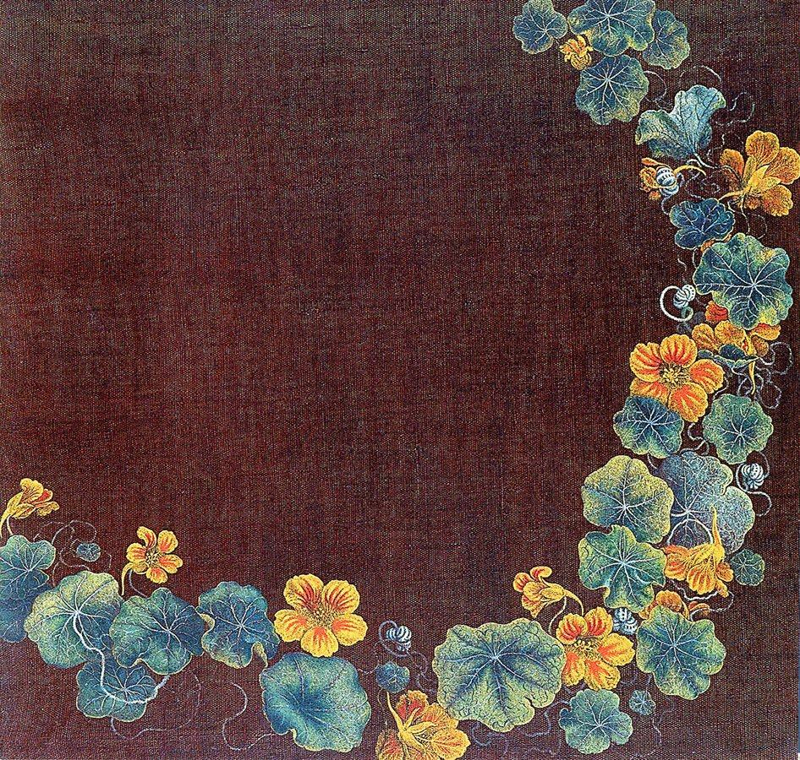
Дієприкметни ковий зворот. Розділові знаки в реченнях із дієприкметниковими зворотами
Урок-віртуальна подорож
у музей Катерини Білокур
Українська мова 7 клас

Slide 9
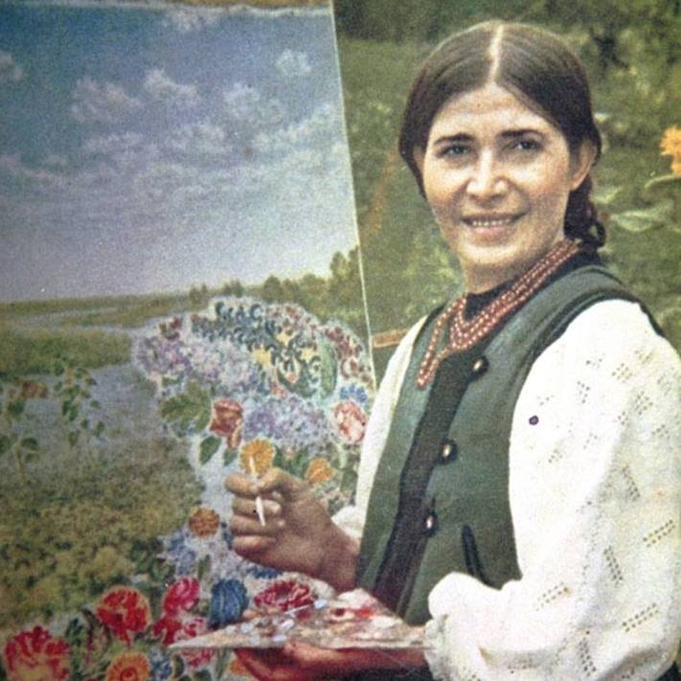
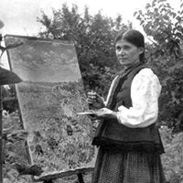
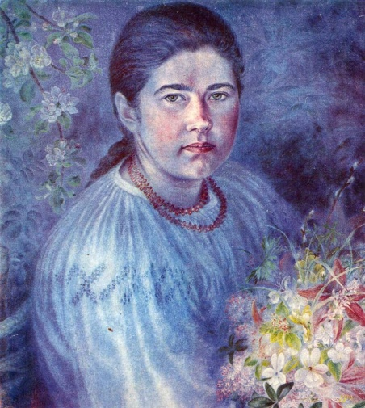
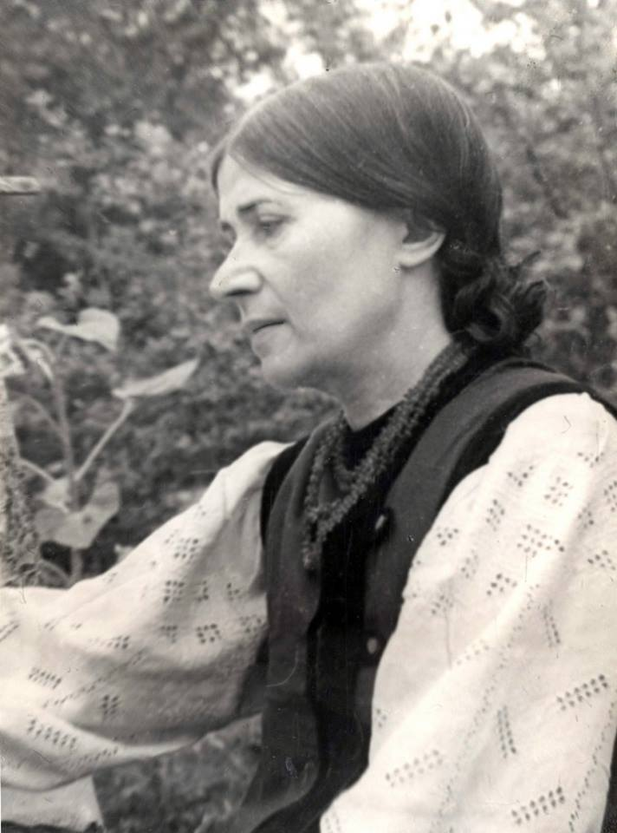
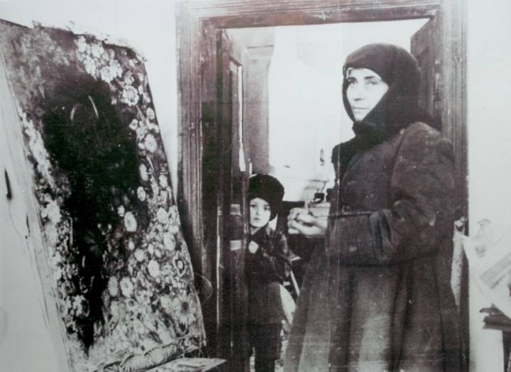
7 грудня – день народження Катерини Білокур

Slide 10
Мета нашої подорожі
Це потрібно вміти:
• визначати дієприкметниковий зворот в реченні;
• виділяти дієприкметниковий зворот відповідними розділовими знаками;
• використовувати речення з дієприкметниковим зворотом у власному мовленні.

Slide 11
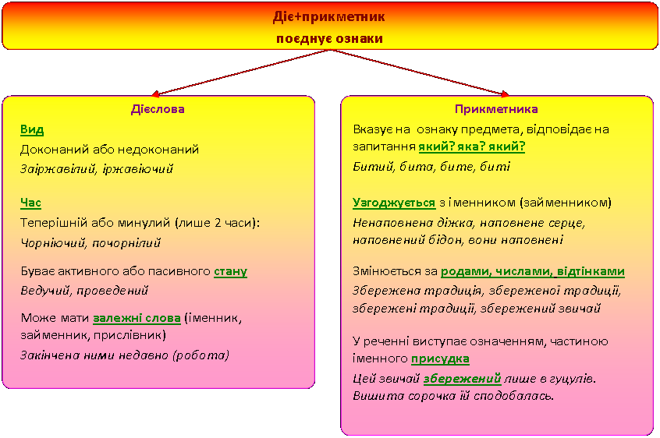
Перша зупинка “Теоретична”

Slide 12
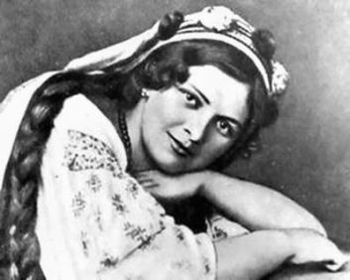
Дієприкметниковий зворот - це дієприкметник із залежними від нього словами
Дорослою дівчиною Катерина Білокур почула по радіо голос співачки Оксани Петрусенко і, вражена піснею "Чи я в лузі не калина була", послала їй малюнок-відповідь, зроблений на аркуші учнівського зошита.
Оксана Петрусенко

Slide 13
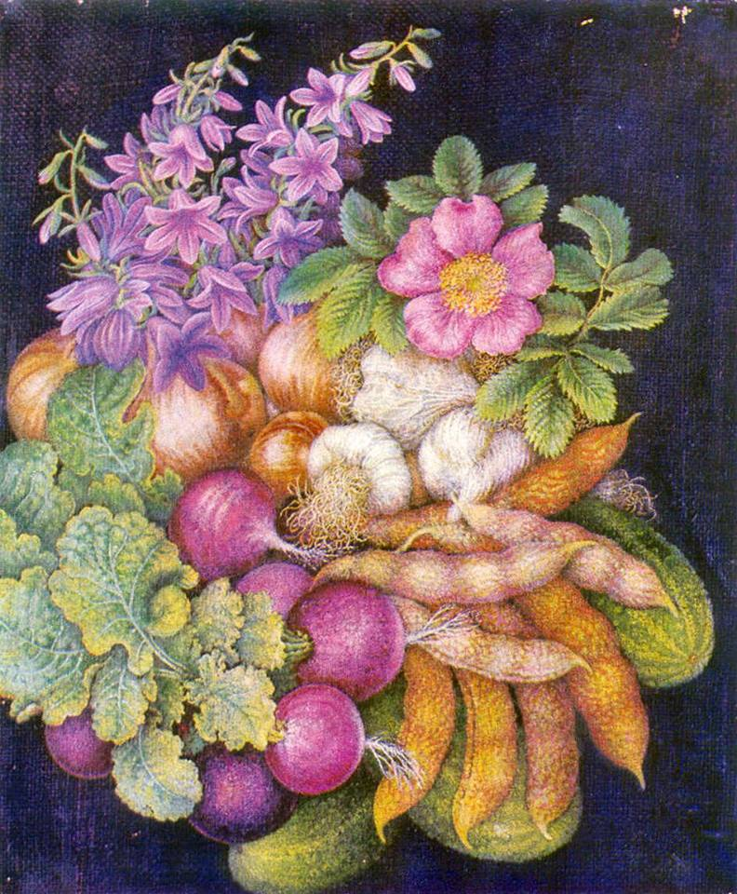
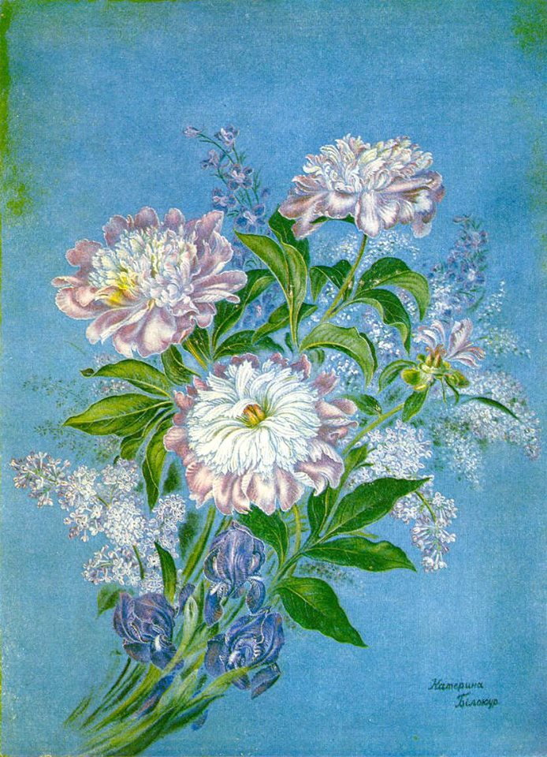
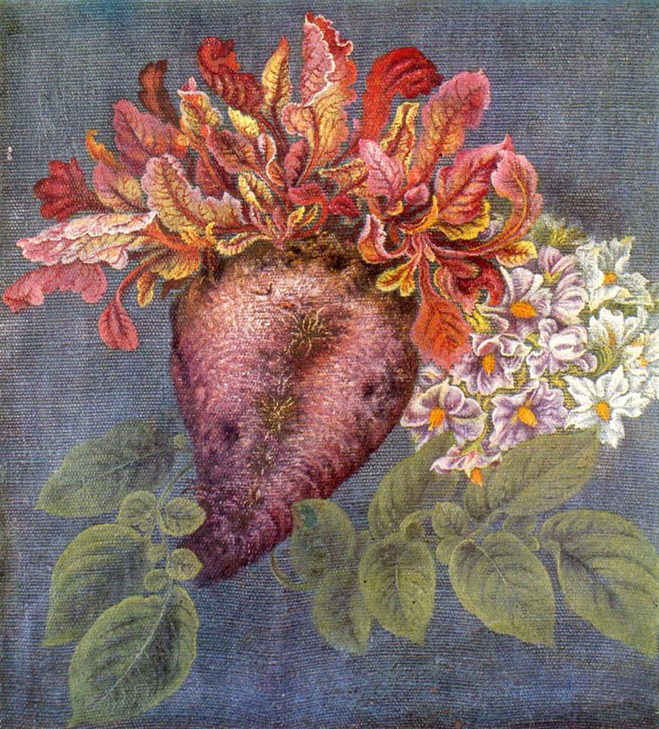
Картини, намальовані Катериною Білокур, - це величальні пісні природі, людині і її діянням

Slide 14
Розділові знаки
1. /Дієприкметниковий зворот/ОС… .
2. ОС, /дієприкметниковий зворот/, … .
3. ОС, /дієприкметниковий зворот/.

Slide 15
Вузлик на пам'ять
• Дієприкметниковий зворот, який стоїть після означуваного слова, на письмі виділяється КОМОЮ (або комами):
Я чую пісню, в щасті співану.
Веселка, овіяна вітром, в моїх зацвітає очах.
* Дієприкметниковий зворот, що стоїть перед означуваним словом, комами (комою) на письмі не виділяють:
Зображений на темно-брунатному тлі чудовий букет півоній привертає увагу глядача.

Slide 16
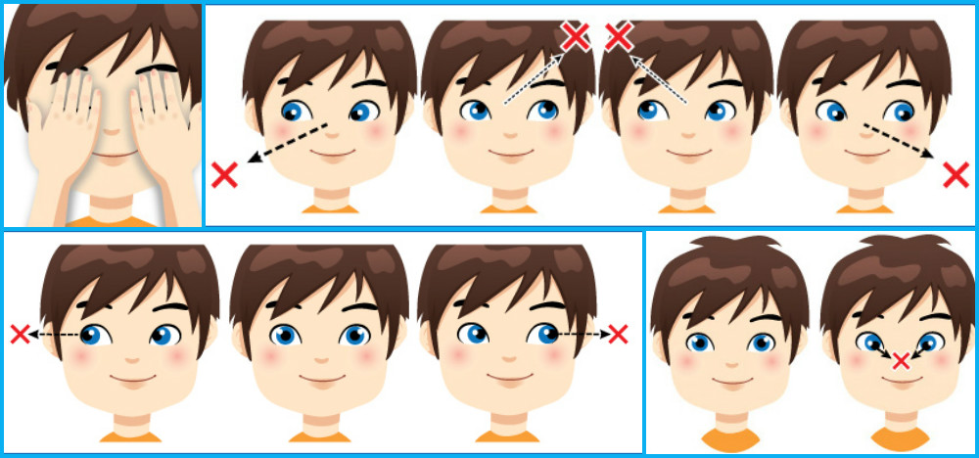
Релаксація. Вправи для очей.

Slide 17
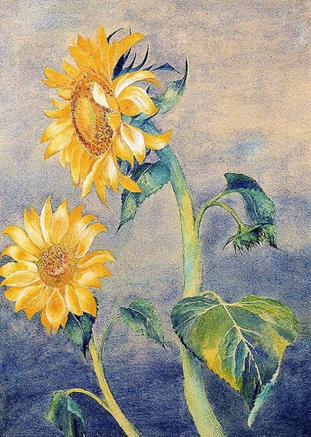
Друга зупинка “Орфографічно-пунктуаційна”
Списати, вставити пропущені букви; підкреслити дієприкметникові звороти, пояснити розділові знаки.
В..лика в..р..снева тиша стоїть над землею. С..ло зачароване зоряним небом хороше синіє розкиданими хатками біля яких пильно дивлят..ся на схід пот..мнілі соняшники. Зрідка спросоння заскр..пить журавель або гупне рясне яблуко прол..ється шипучим соком на траву. Небо обсипане ніби рожами тихо гасне.

Slide 18
Велика вереснева тиша стоїть над землею. Село, зачароване зоряним небом, хороше синіє розкиданими хатками, біля яких пильно дивляться на схід потемнілі соняшники. Зрідка спросоння заскрипить журавель або гупне рясне яблуко, проллється шипучим соком на траву. Небо, обсипане ніби рожами, тихо гасне.

Slide 20
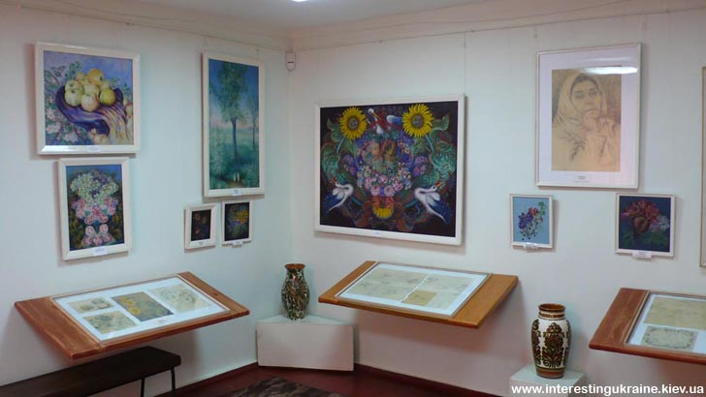
Третя зупинка “Моделююча”
Намальовані Катериною Білокур
Намальовані в Богданівці

Slide 21
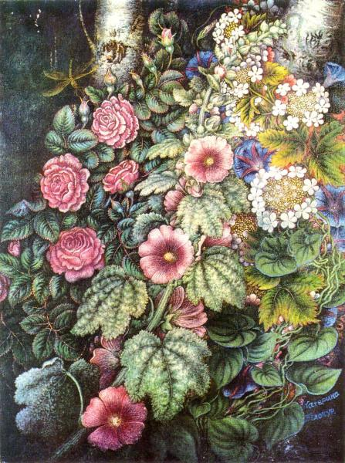
З кожної пари речень утворіть одне, ускладнене дієприкмет-никовим зворотом.
1.Троянда усміхається сонцю шовковими пелюстками. Вони розтулені назустріч теплу і світлу.
2.Хмарини розкошують у блакитному небі. Вони розмлоєні останнім теплом осені.
3. Яблуні посхиляли гілля до землі. Воно обтяжене медовими запашними плодами.
4. Лежить дорога. Вона прошита золотом.
5. Шлях покритий дрібним м'яким порохом. Він здається схожим на старого, змученого, знесиленого життям чоловіка.

Slide 22
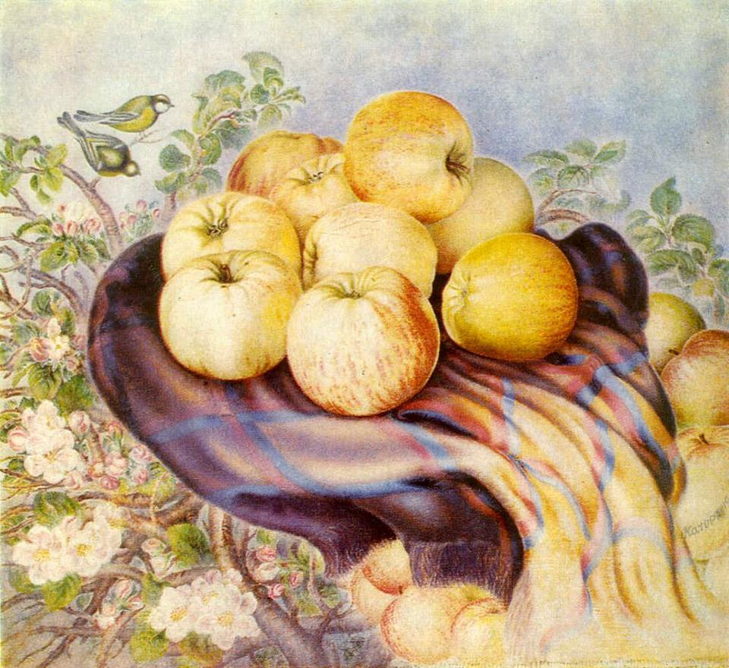
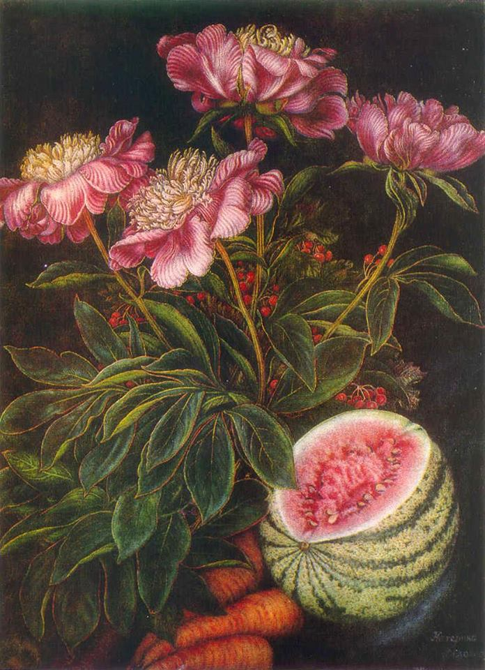
Четверта зупинка “Відпочинок”

Slide 23
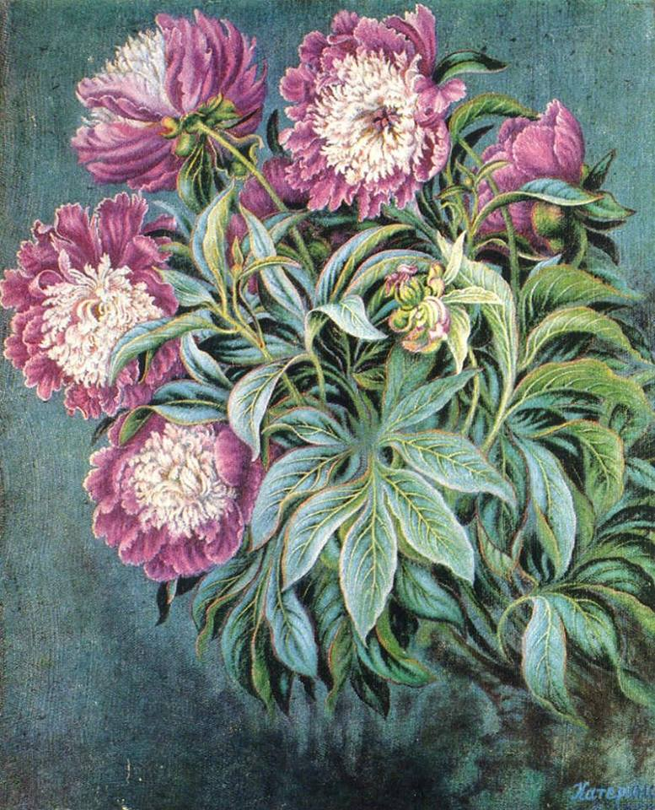
Увага!
Особовий займенник (я, ти, він, вона, вони, ми, ви)!
Сповнена любові, вона іде польовою дорогою.
Квіти кличуть її, залюблену в рідний край.

Slide 24
«Інформаційна хвилинка»

Slide 25
П’ята зупинка “Домашнє завдання”
Робота у групах відповідно до рівня складності
1 група група (високий рівень)
Скласти відгук на картину "Напровесні", вживаючи дієприкметниковий зворот.
2 група (середній рівень)
Скласти кілька речень з дієприкметниковим зворотом.
3 група (початковий рівень)
Списати речення, розставити розділові знаки:
Широке рівне плесо віддзеркалювало срібні кучері залитих сяйвом хмар.
Ще спить земля окутана снігом.
Сумно на небі повитому в хмари.

Slide 26
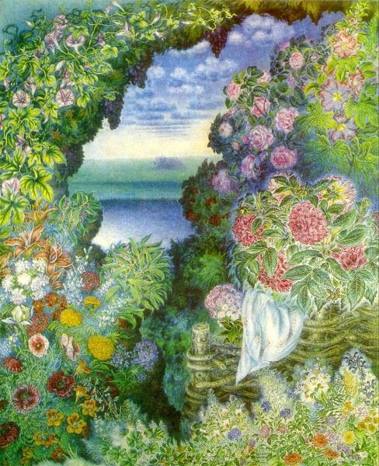
Правильно?
Тендітні стебельця польових квітів огорнені теплим подихом літнього ранкового туману випливають з його обіймів.
Наша подорож підходить до кінця. Подивіться, який маршрут ми пройшли.
1 етап маршруту. Теоретичний
2 етап маршруту. Орфографічно-пунктуаційний
3 етап маршруту. Моделюючий
4 етап маршруту. Відпочинок
5 етап маршруту. Домашнє завдання

